Slide 1
《无人驾驶环境感知技术》
项目 2
自定义ROS通信与编程实现
感知
计算
如何让自定义节点准确找到对方，并按约定的数据结构协同工作？
行动
项目导向课堂课件
Notes:
开场先呈现项目问题，请学生说出完成任务所需的软硬件与数据链路。不要立即给出完整答案。
[Sources]
- 本课程《实验2》实验指导书（工作区附件）

Slide 2
项目 2 / ROS通信
本项目要交付一个可验证的系统结果
如何让自定义节点准确找到对方，并按约定的数据结构协同工作？
01
读懂ROS计算图中的节点、话题、消息与服务
课堂产出
原理解释
操作记录
运行结果
问题复盘
02
创建catkin工作空间和Python功能包
03
控制turtlesim完成圆形及矩形轨迹
02
Notes:
用三项学习结果说明本节课的验收边界。强调结果必须可演示、可截图、可复现。
[Sources]
- 本课程《实验2》实验指导书（工作区附件）

Slide 3
项目 2 / ROS通信
先看系统全链路，再进入局部操作
每个方框都对应一个可单独验证的子任务
01
控制逻辑
02
Publisher
03
ROS话题
04
turtlesim
调试原则：从链路左侧开始逐级验证输入和输出，不要跳步。
03
Notes:
让学生先口头描述数据从哪里产生、经过什么处理、最终驱动什么结果。调试时按箭头方向逐级排查。
[Sources]
- 本课程《实验2》实验指导书（工作区附件）

Slide 4
项目 2 / ROS通信
ROS通信的核心是“名称约定 + 类型约定”
1
Master帮助节点互相发现
2
Publisher向话题发送消息
3
Subscriber按同一类型接收
4
Service用于一次请求与一次响应
04
Notes:
按四个概念建立理论框架。每讲完一点，都要求学生指出它在系统链路中的位置。
[Sources]
- 本课程《实验2》实验指导书（工作区附件）

Slide 5
项目 2 / ROS通信
Twist消息
把参数、公式或规则变成可测量的工程判断
圆轨迹半径近似 R = v / ω
linear.x：前进速度
angular.z：偏航角速度
课堂追问
这个参数如果偏大或偏小，系统结果会怎样变化？
05
Notes:
板书关键公式或参数口径。让学生先预测参数变化带来的现象，再在实验中验证。
[Sources]
- 本课程《实验2》实验指导书（工作区附件）

Slide 6
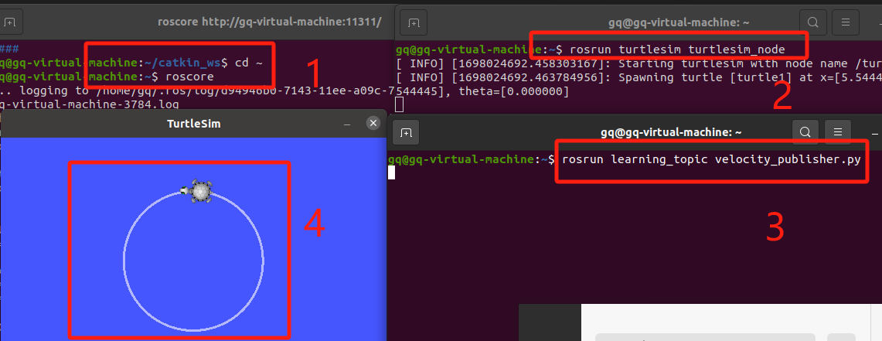
项目 2 / ROS通信
先观察计算图，再写控制节点
1. rqt_graph确认/turtlesim与控制节点关系
2. rostopic info确认发布者与订阅者
3. rosmsg show geometry_msgs/Twist确认字段
4. 按10 Hz循环发布速度消息
建模或软件配置任务：结构清楚、命名一致、可复现
06
Notes:
结合实验指导书截图讲清接口或配置。硬件项目需展示嘉立创EDA原理图，并让小组互查网络名与供电。
[Sources]
- 本课程《实验2》实验指导书（工作区附件）

Slide 7
项目 2 / ROS通信
五步完成项目主流程
每完成一步就保留一个可追溯证据
1
创建并编译catkin_ws
截图/原理图
2
创建learning_topic功能包
配置/接线
3
编写velocity_publisher.py
编译/上传
4
赋予脚本执行权限
数据/话题
5
启动roscore、turtlesim与自定义节点
运行结果
07
Notes:
现场操作按五步推进。每一步结束后短暂停顿，检查全班完成率，再进入下一步。
[Sources]
- 本课程《实验2》实验指导书（工作区附件）

Slide 8
项目 2 / ROS通信
最小发布者结构
先读输入与输出，再读关键参数和异常分支
rospy.init_node('control_circle')
pub = rospy.Publisher('/turtle1/cmd_vel', Twist, queue_size=10)
rate = rospy.Rate(10)
msg = Twist()
msg.linear.x = 1.0
msg.angular.z = 0.5
while not rospy.is_shutdown():
pub.publish(msg)
rate.sleep()
代码走读
1 输入从哪里来
2 数据类型是什么
3 哪些参数可调
4 失败时如何处理
08
Notes:
不要逐行念代码。沿输入、处理、输出、异常四条线讲解，并让学生指出最需要调试的参数。
[Sources]
- 本课程《实验2》实验指导书（工作区附件）

Slide 9
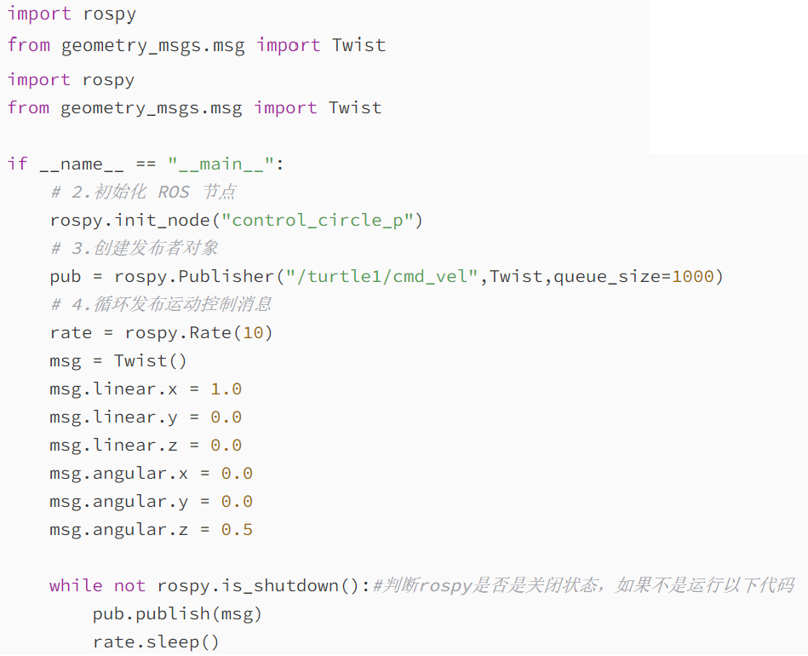
项目 2 / ROS通信
调试从现象出发，用证据缩小范围
节点未出现
确认脚本可执行、功能包已source
乌龟不动
核对话题名与Twist类型
轨迹不闭合
处理转角时长与控制周期误差
矩形变圆角
转弯阶段将linear.x设为0
09
Notes:
先请学生描述现象，再提出一条可验证假设。强调每次只改一个变量，改动前后都保留证据。
[Sources]
- 本课程《实验2》实验指导书（工作区附件）

Slide 10
项目 2 / ROS通信
验收看证据，不只看“能运行”
小组展示时按四项逐一核验
01
rqt_graph显示正确连线
02
圆轨迹稳定连续
03
矩形轨迹有四段直线
04
提交源码与运行截图
10
Notes:
组织两分钟小组验收：一人操作，一人解释数据链路，一人出示证据，一人记录改进项。
[Sources]
- 本课程《实验2》实验指导书（工作区附件）

Slide 11
项目 2 复盘
当轨迹不符合预期时，应先检查通信契约，再检查控制逻辑。
离堂问题
本项目中，哪一个参数或接口最影响系统可靠性？你用什么证据验证？
Notes:
收束本项目。让每位学生用一句话提交“最关键参数或接口 + 验证证据”，作为形成性评价。
[Sources]
- 本课程《实验2》实验指导书（工作区附件）

